Slide 1
千亿湘茶与衡阳茶产业发展战略思考
刘仲华
国家植物功能成分利用工程技术研究中心 主任
国家茶叶产业技术体系加工研究室 主任
湖南农业大学茶学教育部重点实验室 主任
Tel：18670326789(微信)

Slide 2
世界茶叶产销概况

Slide 3
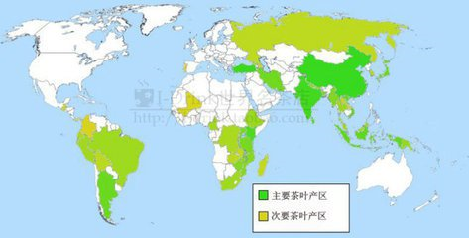
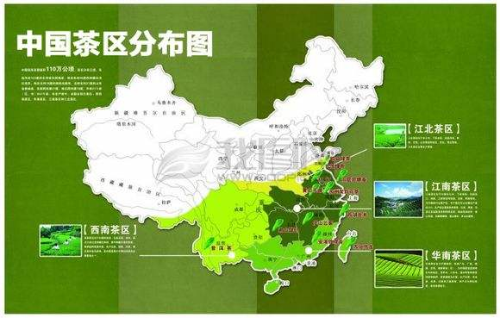
茶是世界上仅次于水的第二大饮料
全球现有 50多个国家和地区种茶，茶园面积约500万公顷，年产茶叶总量500多万吨；
全球有160多个国家和地区的人们具有饮茶习惯。
中国是世界茶树原产地；
中国是世界第一大产茶国，茶园面积占全球60%以上；
茶叶产量占全球50%。

Slide 4
全球茶叶生产与贸易发展态势
1998 – 2018 (mkgs)

Slide 5
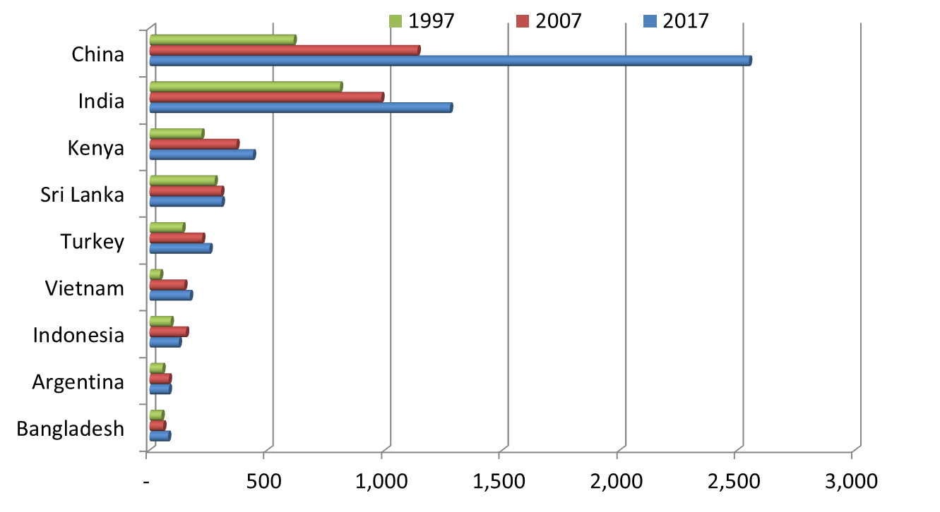
全球茶叶生产前九个国家近20年的产量变化
中国
印度
肯尼亚
斯里兰卡
土耳其
越南
印尼
阿根廷
孟加拉

Slide 6
世界茶叶生产前12位产茶国近三年基本情况(2015~2017)
国 家 | 总面积(万公顷) | 总产量(万吨) | 平均单产(kg/公顷)
中国 | 291.77 | 242.10 | 830
印度 | 57.80 | 120.6 | 2190
斯里兰卡 | 19.78 | 30.95 | 1565
肯尼亚 | 22.02 | 43.74 | 1986
土耳其 | 7.72 | 25.57 | 3314
越南 | 13.4 | 17.50 | 1306
印度尼西亚 | 11.62 | 13.45 | 1158
阿根廷 | 4.09 | 8.27 | 2020
日本 | 4.16 | 7.74 | 1861
孟加拉 | 5.83 | 7.71 | 1323
乌干达 | 3.91 | 5.60 | 1432
马拉维 | 1.86 | 4.27 | 2297

Slide 7
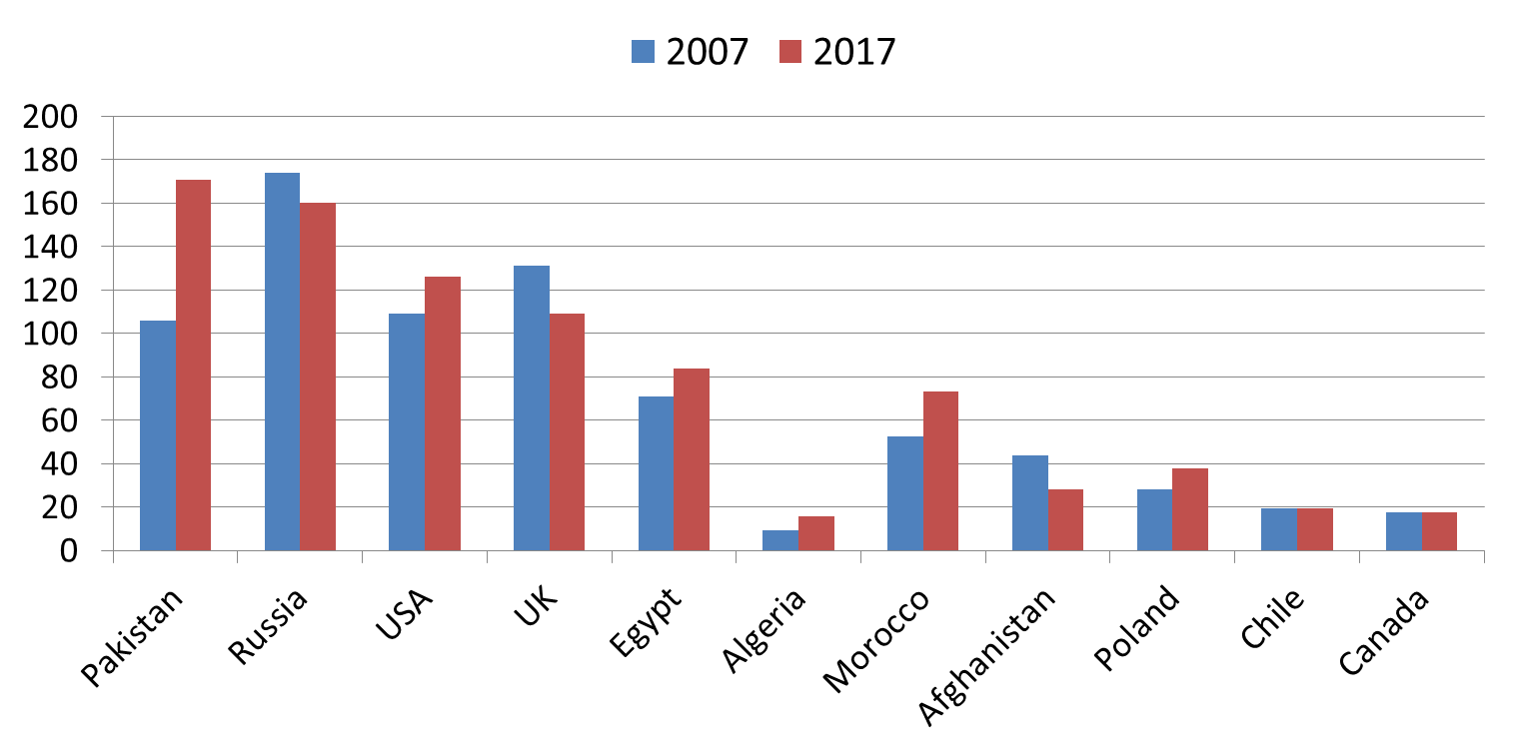
全球茶叶进口前十位国家近十年的数量变化
巴基斯坦 俄罗斯 美国 英国 埃及 阿尔及利亚 摩洛哥 阿富汗 波兰 智利 加拿大

Slide 8
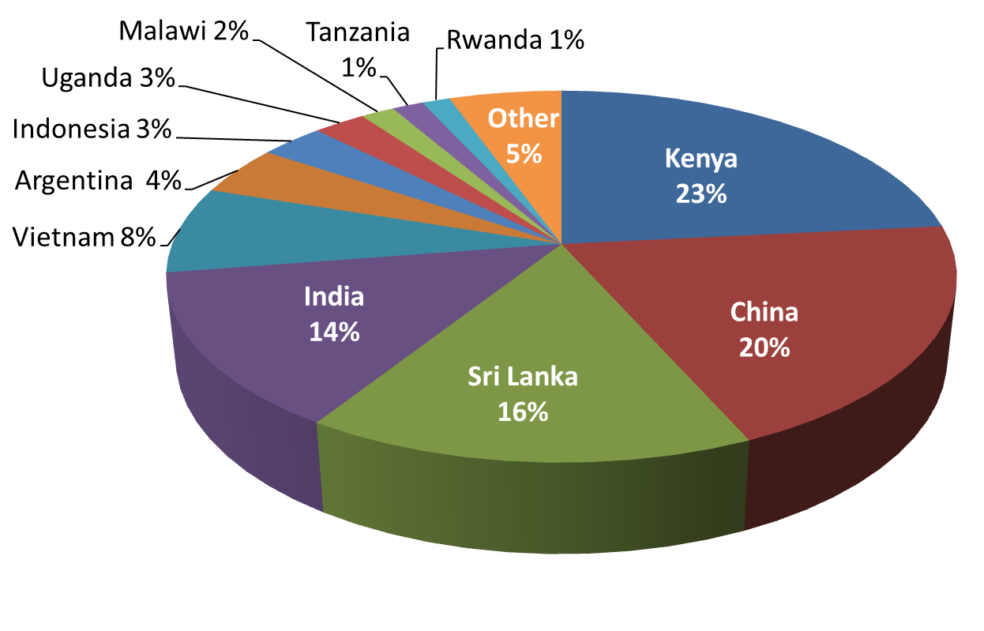
全球茶叶出口国在国际贸易中的比重( 2017)
（Source：ITC, 2017）

Slide 9
茶是中国的文化名片

Slide 10
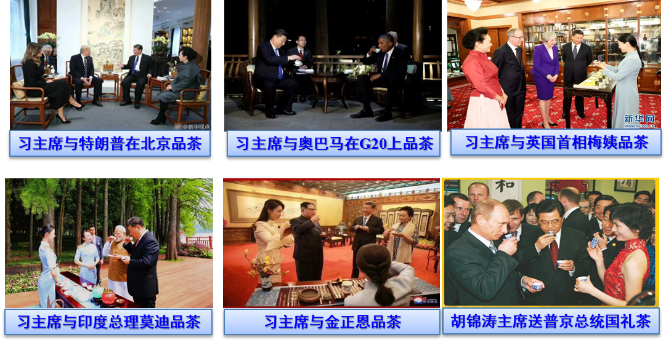
茶为国饮 茶是国家文化名片

Slide 11
茶叶是实施国家发展战略的特色产业
茶叶是二十一世纪最佳健康饮料；
茶叶是一带一路战略的重要载体；
茶叶产业是精准扶贫的重要抓手；
茶叶产业是乡村振兴的重要抓手；
茶叶产业是生态高效的健康产业；
茶叶产业是三产融合的特色产业。

Slide 12
我国茶叶产业现状

Slide 13
中国茶叶产业发展轨迹(1950~2018)
面积第一
产量第一
出口第二

Slide 14
2018年中国主要产茶省茶园面积 单位：万亩
省份 | 2018年 | 2017年 | 增减数 | 增减%
江苏 | 50.6 | 50.6 | 0.0 | 0.0
浙江 | 298.8 | 297.8 | 1.0 | 0.3
安徽 | 254.6 | 248.2 | 6.4 | 2.6
福建 | 310.8 | 310.7 | 0.1 | 0.0
江西 | 171.3 | 156.6 | 14.7 | 9.4
山东 | 33.0 | 31.0 | 2.0 | 6.5
河南 | 174.5 | 173.7 | 0.8 | 0.5
湖北 | 449.0 | 425.0 | 24.0 | 5.6
8 湖南 | 253.3 | 233.7 | 19.6 | 8.4
广东 | 93.0 | 87.6 | 5.3 | 6.1
广西 | 115.6 | 112.0 | 3.6 | 3.2
海南 | 3.6 | 3.1 | 0.5 | 16.1
重庆 | 67.3 | 59.9 | 7.4 | 12.3
四川 | 545.1 | 534.4 | 10.7 | 2.0
贵州 | 684.3 | 684.3 | 0.0 | 0.0
云南 | 666.8 | 656.8 | 10.0 | 1.5
陕西 | 207.0 | 189.9 | 17.1 | 9.0
甘肃 | 17.2 | 17.6 | (0.4) | (2.3)
总计 | 4395.6 | 4272.8 | 122.8 | 2.9

Slide 15
中国主要产茶省市面积排位(2018)

Slide 16
2018年中国各省干毛茶产量 单位：吨
省份 | 2018年 | 2017年 | 增减数 | 增减%
江苏 | 14558 | 14428 | 130 | 0.9
浙江 | 186000 | 184231 | 1769 | 1.0
安徽 | 134922 | 132203 | 2719 | 2.1
福建 | 401620 | 398628 | 2992 | 0.8
江西 | 70900 | 63367 | 7533 | 11.9
山东 | 28848 | 25665 | 3183 | 12.4
河南 | 74029 | 67878 | 6151 | 9.1
湖北 | 314453 | 298878 | 15575 | 5.2
5 湖南 | 213626 | 197476 | 16150 | 8.2
广东 | 96459 | 91458 | 5001 | 5.5
广西 | 73000 | 70000 | 2999 | 4.3
海南 | 632 | 569 | 63 | 11.1
重庆 | 39593 | 36948 | 2645 | 7.2
四川 | 295000 | 280000 | 14998 | 5.4
贵州 | 199327 | 176498 | 22829 | 12.9
云南 | 398100 | 390265 | 7835 | 2.0
陕西 | 73547 | 66571 | 6976 | 10.5
甘肃 | 1388 | 1348 | 40 | 3.0
合计 | 2616002 | 2496411 | 119588 | 4.8

Slide 17
2018年度中国各省干毛茶产量(吨)

Slide 18
2018年度中国各省干毛茶产值(亿元)

Slide 19
2018vs2017 中国六大茶类结构比重变化情况
2017
2018

Slide 20
2018年我国六大茶类的结构比重
绿茶：172.34万吨，占65.8%
黑茶：31.89万吨，占12.2%
乌龙茶：27.12万吨，占10.4%
红茶：26.19万吨，占10.0%
白茶：3.37万吨， 占1.3%
黄茶：0.80万吨，占0.3%
绝对数量
相对比例

Slide 21
2018vs2017 中国六大茶类内销比例变化情况
2017
2018

Slide 22
2018年中国各茶类出口数量价格金额
茶类 | 2018年出口量(万吨) | 2018年出口额(亿美元) | 2018年出口均价(美元/千克) | 出口量同比增长 | 出口额同比增长 | 出口均价 同比增长
花茶 | 0.69 | 0.66 | 9.57 | 12.31% | 30.09% | 15.83%
绿茶 | 30.29 | 12.23 | 4.04 | 2.80% | 7.47% | 4.55%
乌龙茶 | 1.90 | 1.80 | 9.52 | 17.19% | 53.22% | 30.74%
普洱茶 | 0.30 | 0.28 | 9.44 | 9.10% | -5.03% | -12.95%
红茶 | 3.30 | 2.81 | 8.50 | -7.21% | 0.72% | 8.54%
总量 | 36.47 | 17.78 | 4.87 | 2.66% | 10.13% | 7.27%

Slide 23
2018年中国各省市茶叶出口情况
省市 | 2018年出口量 | 2017年出口量 | 增加量 | 增长率%
浙江 | 168469098 | 162943150 | 5525948 | 3.39
安徽 | 59172003 | 59702010 | -530007 | -0.89
湖南 | 36350653 | 37527568 | -1176915 | -3.14
福建 | 24098107 | 19509915 | 4588192 | 23.52
江西 | 13431861 | 8919306 | 4512555 | 50.59
湖北 | 12167674 | 13116436 | -948762 | -7.23
上海 | 10507725 | 11867890 | -1360165 | -11.46
四川 | 9366522 | 10158337 | -791815 | -7.79
河南 | 7547549 | 7073341 | 474208 | 6.70
云南 | 7108184 | 7757913 | -649729 | -8.38
广东 | 6664514 | 6353417 | 311097 | 4.90
重庆 | 4466359 | 4000034 | 466325 | 11.66
贵州 | 1597016 | 2300448 | -703432 | -30.58
广西 | 1151380 | 1329364 | -177984 | -13.39
江苏 | 959127 | 1500223 | -541096 | -36.07
山东 | 488226 | 329686 | 158540 | 48.09
海南 | 440350 | 308975 | 131375 | 42.52
天津 | 310097 | 140646 | 169451 | 120.48
陕西 | 233450 | 207463 | 25987 | 12.53
合计 | 364741807 | 355251869 | 9489938 | 2.66%

Slide 24
2018年中国茶叶进口情况
 | 2017年 | 2018年 | 增长率
进口量（千克） | 29830738 | 35450102 | 18.84%
进口额（美元） | 149773011 | 178435023 | 19.14%

Slide 25
2018年中国茶业综合规模达5000多亿元
第一产业：茶叶农业产值2157亿元；
第二产业：茶叶深加工产值1500多亿元；
第三产业：茶叶流通、消费、服务、旅游等1500多亿元。
一、二、三产结构比重需要优化

Slide 26
我国茶产业发展面临的问题
茶叶产销失衡不断凸显；
茶叶生产的劳动力成本过高；
茶叶质量安全隐患依然存在；
茶叶出口增长动力不足；
夏秋茶资源的利用率低；
茶业效益还有较大提升空间。

Slide 27
提高综合效益是茶产业发展的核心
质量
效益
产量
安全
提质增效 + 转型升级

Slide 28

科技创新提升茶叶产量品质与价值
高产优质的品种资源
高产
科技创新
高效低耗的栽培技术
优质
高效茶业
绿色安全的病虫防控
安全
先进独特的加工技术
低耗
跨界增值的综合利用
增值

Slide 29
营销创新提升产品与品牌价值
打造区域公共品牌
营销创新
培育龙头企业品牌
提升产品
品牌价值
建立先进营销模式
拓展产品营销渠道

Slide 30
业态创新提升产业规模与效益
茶业与旅游融合
业态创新
茶业与文化融合
大茶业
高效益
茶业与大健康融合
茶业与金融结合

Slide 31
中国茶业已进入品牌化发展时代

Slide 32
政府行业主导 区域公共品牌正在崛起
高
全国层面
普洱茶
安溪铁观音
市场运作
大佛龙井
安化黑茶
西湖龙井
区域扩张
君山
银针
品类竞争
品内竞争
省内竞争
黄山
毛峰
峨眉
雪芽
福鼎
白茶
碧螺春
石门银峰、碣滩茶…
蒙顶山
绿茶
圆圈大小代表规模
贵州绿茶
安吉
白茶
恩施玉露
信阳
毛尖
地方层面
黄金茶
古丈
毛尖
低
政府驱动
高

Slide 33
中国茶叶十大区域公共品牌
西湖龙井
安化黑茶
黄山毛峰
六安瓜片
普洱茶
安溪铁观音
信阳毛尖
武夷岩茶
都匀毛尖
蒙顶山茶

Slide 34
















安溪铁观音品牌下的龙头企业集群

Slide 35
安溪铁观音市场占有率第一
1、铁观音17.29% （电子商务市场占有率21.3%，排名第一）
2、龙井15.9%
3、普通绿茶12.79%
4、碧螺春11.4%
5、茉莉花茶9.06%
6、普洱茶7.6%
7、信阳毛尖7.49%
8、红茶5.41%
9、黄山毛峰4.3%
10、袋泡茶2.34%
11、大红袍1.97%
12、竹叶青1.86%
——数据来自国家茶叶产业技术体系产业经济研究室对北京、上海、南京、广州、武汉、郑州、兰州、成都、重庆、济南、沈阳、杭州12座城市，25600份问卷

Slide 36










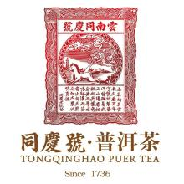




云南普洱茶公共品牌下的龙头企业集群

Slide 37
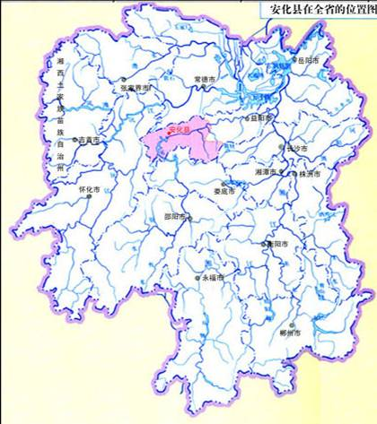

中国黑茶之乡----安化
2018年全省黑茶总产量近11万吨，综合规模规230亿元；
安化黑茶8.2万吨，安化县茶叶税收3.2亿元，综合规模近182亿元。
边销、内销、外形同步推进；龙头企业集群基本形成。
全国茶叶税收第一县

Slide 38
湖南安化黑茶龙头企业集群初步形成
规模化、品牌化、差异化
湖南白沙溪茶厂有限公司
湖南省益阳茶厂有限公司
湖南中茶安化茶厂有限公司
湖南华莱生物科技有限公司
湖南梅山黑茶有限公司
湖南润和茶业集团有限公司
安化怡清源茶业有限公司
安化道然茶业有限公司
湖南安化久扬茶业有限公司
湖南黑美人茶业有限公司
湖南阿香茶果食品有限公司
湖南省高马二溪茶业有限公司
湖南湘茶高科技有限公司
湖南建玲实业有限公司
湖南高家山茶业有限公
盛唐黑金黑茶发展有限公司
湖南浩茗茶业食品有限公司
安化县云天阁茶业有限公司
湖南益阳香炉山茶业有限公司
湖南桃江天问茶业有限公司
安化晋丰厚茶业有限公司
湖南安化马路茶厂
湖南安化国津茶业有限公司
安化县永泰福茶厂
湖南冠隆誉茶业有限公司
湖南紫艺茶业有限公司

Slide 39
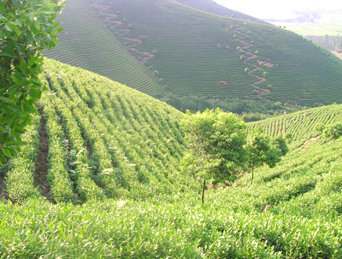
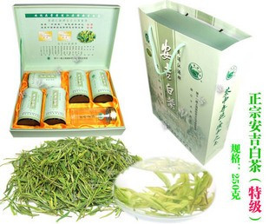
安吉白茶---很有特色的区域公共品牌
安吉龙王山茶叶开发有限公司
安吉千道湾白茶有限公司
浙江安吉宋茗白茶有限公司
浙江安吉极白茶业股份有限公司
安吉大山坞茶场
安吉千里缘白茶有限公司
安吉县茶业集团(安吉尚丰茶业)
安吉恒盛白茶有限公司
安吉廖氏农业发展有限公司
安吉香叶茶场
安吉县女子茶叶专业合作社

Slide 40

福鼎白茶旗下的龙头企业集群正在形成
福建品品香茶业有限公司
福鼎市天毫茶业有限公司
福建省广福茶业有限责任公司
福建省天丰源茶产业有限公司
福建省天湖茶业有限公司
福鼎白茶股份有限公司
福建誉达茶业有限公司
福建绿叶茶业发展有限公司
福鼎市莲峰茶业有限公司
福建省银龙茶叶科技有限公司
福鼎白茶股份有限公司
福建鼎白茶业有限公司

Slide 41
公共品牌打造必须是关联各方高度协同
市、州、县为依托打造公共品牌比较可行；
品牌建设必须是一把手工程；
打造公共品牌必须重视培育龙头企业集群；
龙头企业之间的必须实施差异化发展；
品牌建设是一个时间沉积的过程。

Slide 42
中国茶业呼唤多茶类跨区域的企业品牌

Slide 43










多茶类跨区域的企业品牌正在快速发展
中国茶叶
天福茗茶
小罐茶
八马茶业
张一元茶业
吴裕泰茶业
日春茶业
浙茶集团
祥源茶业
日川茶业
艺福堂
醉品茶业
。。。

Slide 44
中粮茶业---中国茶叶
白茶、花茶、乌龙茶、花茶
红茶、黑茶、乌龙茶、白茶
黑茶、花茶、绿茶
普洱茶、红茶
六堡茶、红茶
铁观音、红茶
绿茶、红茶
福建
厦门
湖南
云南
广西
泉州
安徽

Slide 45



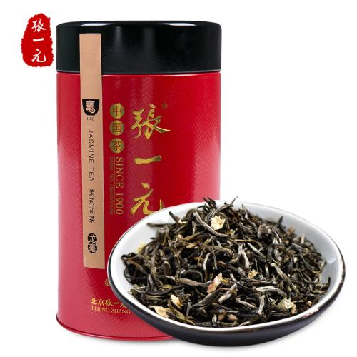
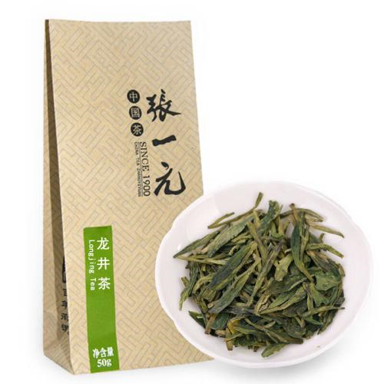
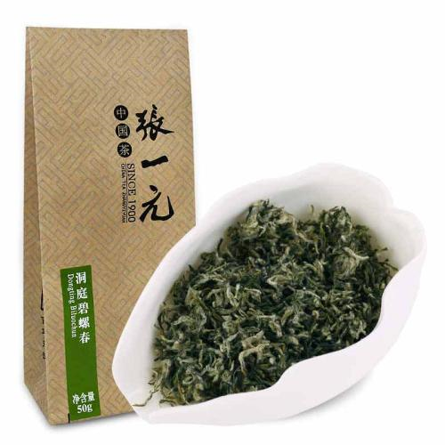
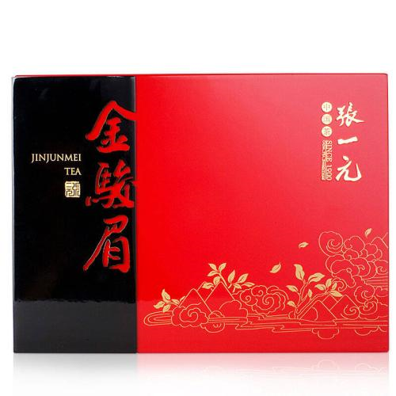

张一元

Slide 46
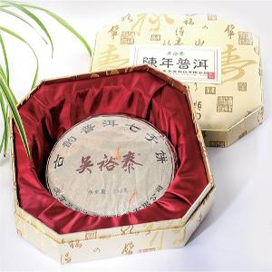
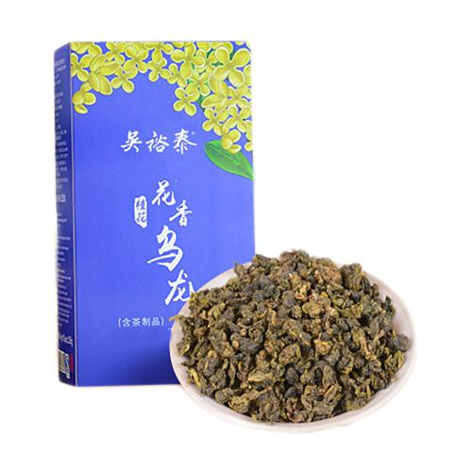

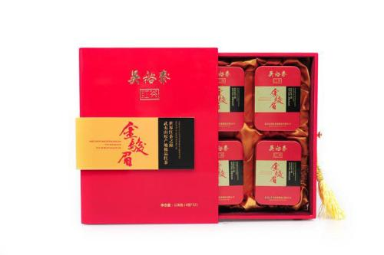

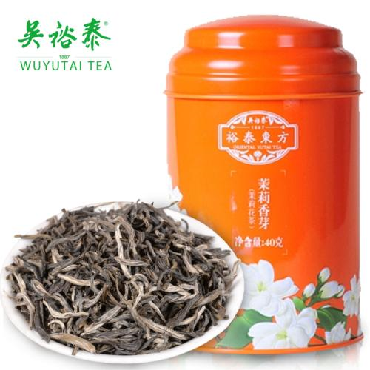
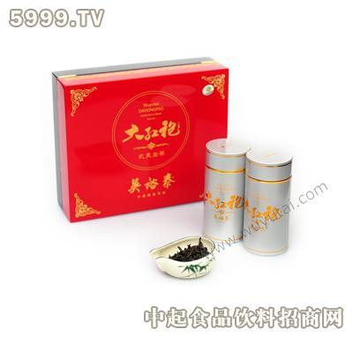
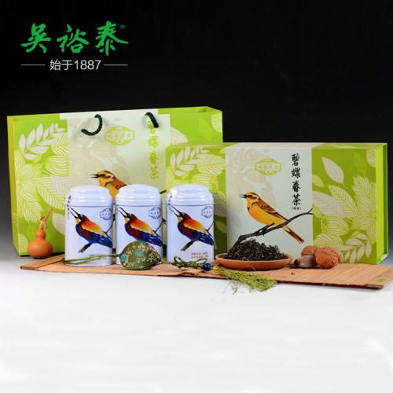
吴裕泰

Slide 47

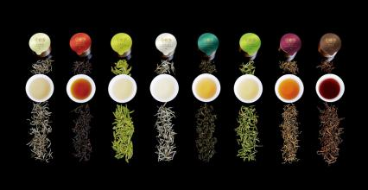

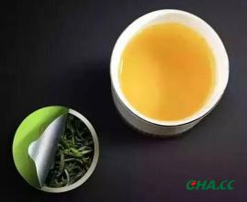
小罐茶---多茶类跨区域企业品牌

Slide 48
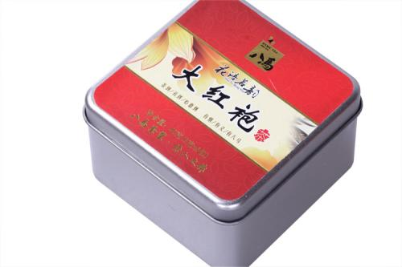
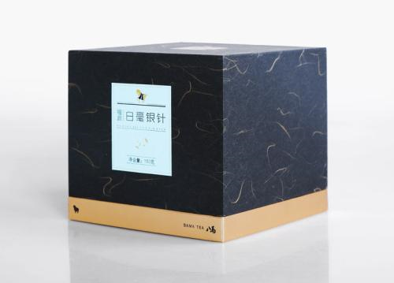
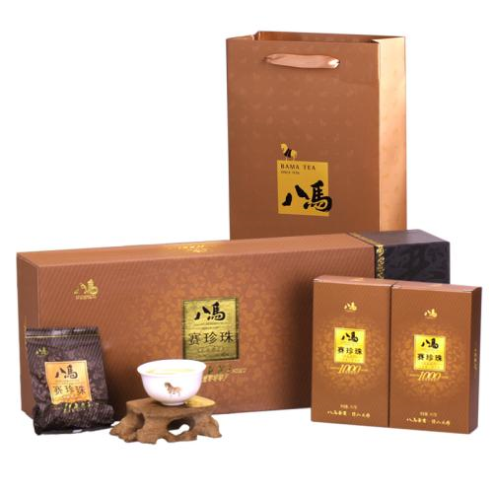
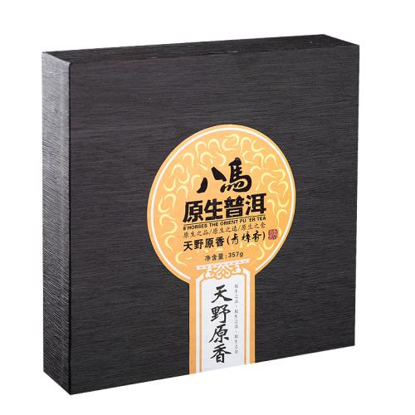
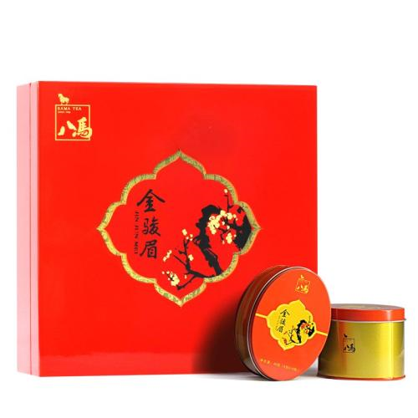
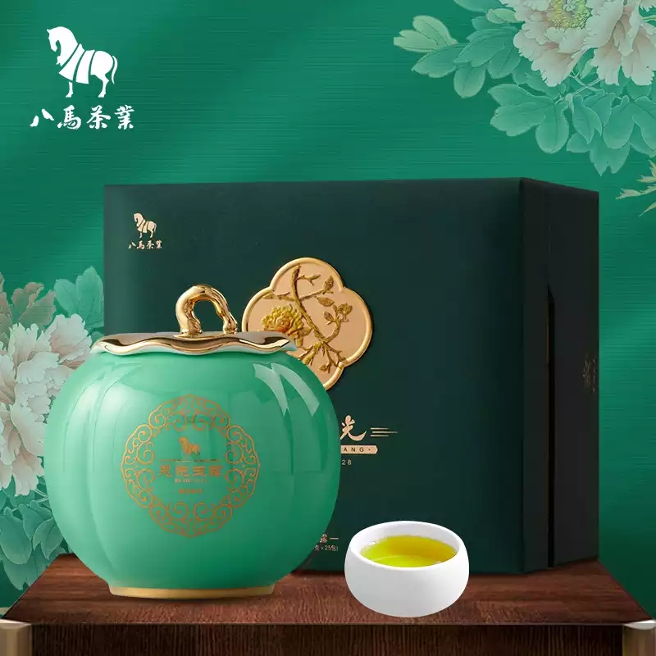
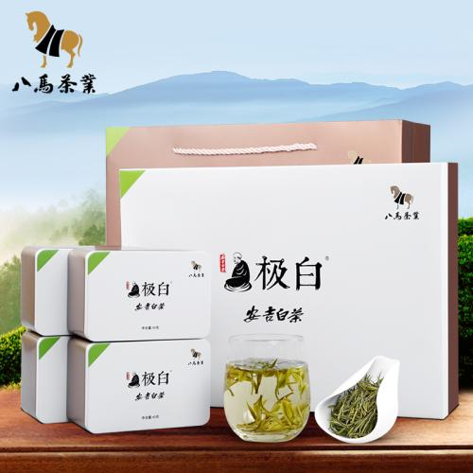
八马茶业

Slide 49








浙茶集团
狮峰龙井、绿茶、红茶、铁观音、漳平水仙、抹茶、速溶茶

Slide 50
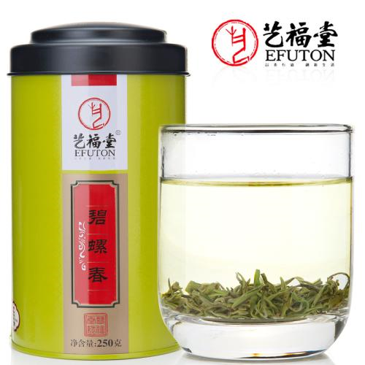
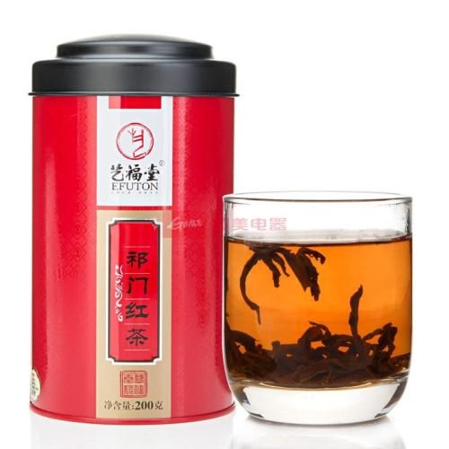
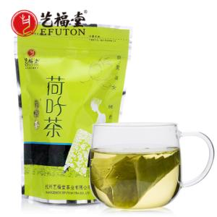


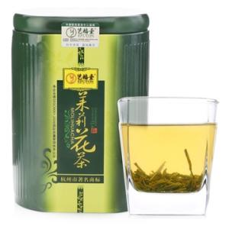
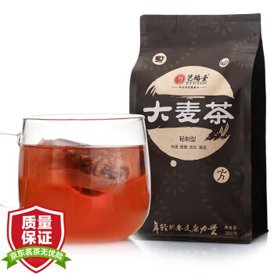
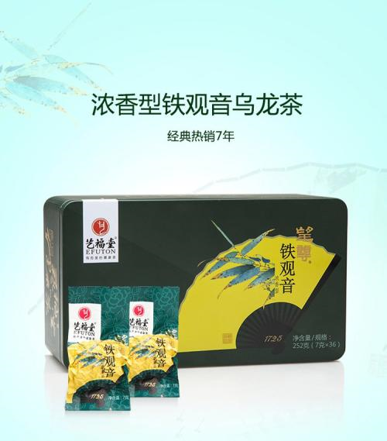

艺福堂

Slide 51
打造多茶类跨区域的企业品牌的关键要素
茶品类中的标志性品牌；
茶产区的龙头企业；
特色鲜明的明星茶品；
强大的市场营销网络；
雄厚的资本实力；
一流的人才团队。

Slide 52
流行全国的三个产品/品牌的思考

Slide 53
小罐茶---高雅、时尚、方便的名茶集合

Slide 54
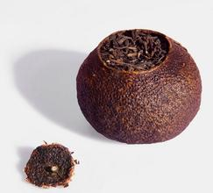
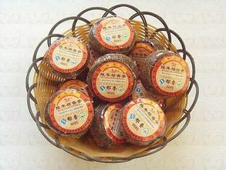
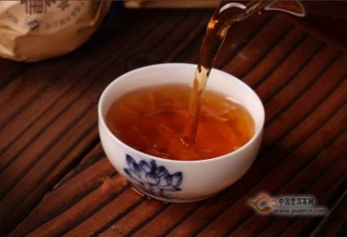
橘普茶---年轻人喜欢的味道

Slide 55
喜茶：年轻人、新趋势
90后创始人聂云宸,目标是“饮的年轻化”;
2012年从广东江门小店起步，早期品牌“皇茶”现50+30多家店；
核心产品也是芝士奶盖系列(海岩茶演变);
创造“人气排队”和“百万单店”的现象级神话;
2016年初，改名为喜茶品牌;
2016年获得IDG和何伯权联合投资超1亿元。
未来挑战是供应链和团队管理(效率模型)
专注产品，低成本试错，从低端小店市场颠覆式创新突围成功。
国茶实验室

Slide 56



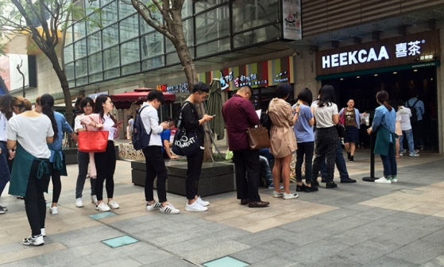
喜茶---专注价值模型：由低端市场颠覆式创新升级
不排队就喝不到喜茶！！！

Slide 57






喜茶HEEKCAA
前世：2012年诞生于江门
今生：覆盖广深地区58家
喜茶创始人：聂云宸
——有想法的90后

Slide 58
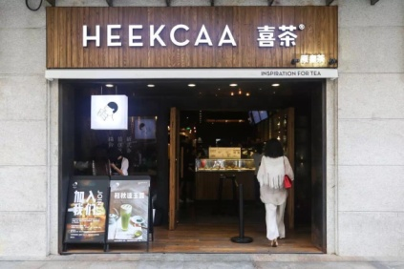
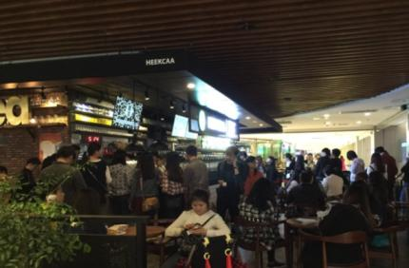
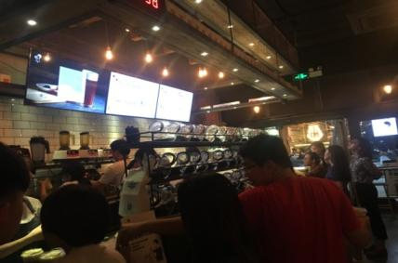
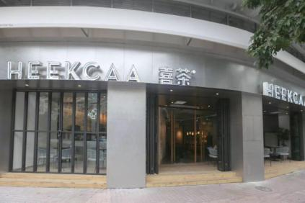
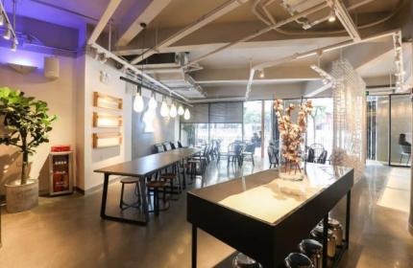
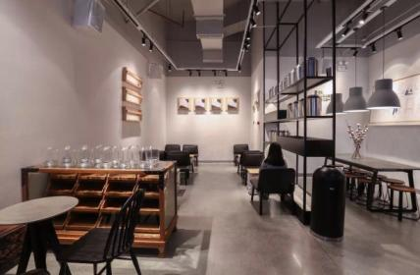
喜茶mini店
喜茶标准店

Slide 59
喜茶•星巴克•天福
单店业绩：100万/月，50万/月，100万/年
单店人次：1000人/日，500人/日，100人/日
喜茶热卖13万/日，创造餐饮业的神话
国茶实验室

Slide 60
湖南茶叶产业现状与千亿目标

Slide 61
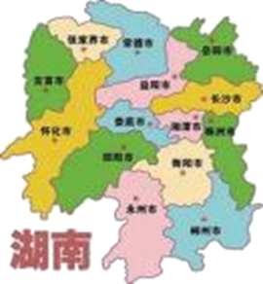
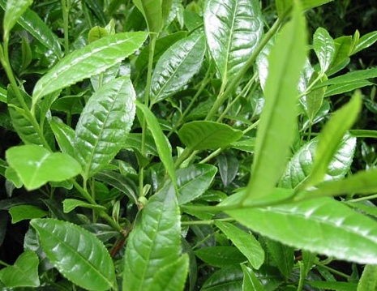
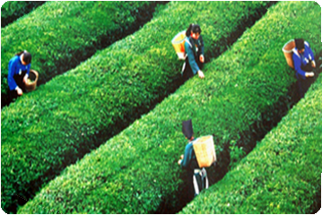
2018年湖南茶产业概况
茶园面积253.3万亩(8)
总产量达21.3万吨(5)
综合产值近700亿元(4)
出口茶叶3.63万吨，居全国三(3)
创汇1亿美元
茶产业发展速度居全国前列
湖南省农业支柱产业之一
黑茶、黄茶是湖南的特色优势茶类
绿茶、红茶是湖南茶业的基本面

Slide 62
中国黑茶之乡----安化
2018年全省黑茶总产量近11万吨，综合规模规230亿元；
安化黑茶8.2万吨，安化县茶叶税收3.2亿元，综合规模近182亿元。
边销、内销、外形同步推进；龙头企业集群基本形成。
全国茶叶税收第一县

Slide 63

大湘西潇湘茶公共品牌

Slide 64
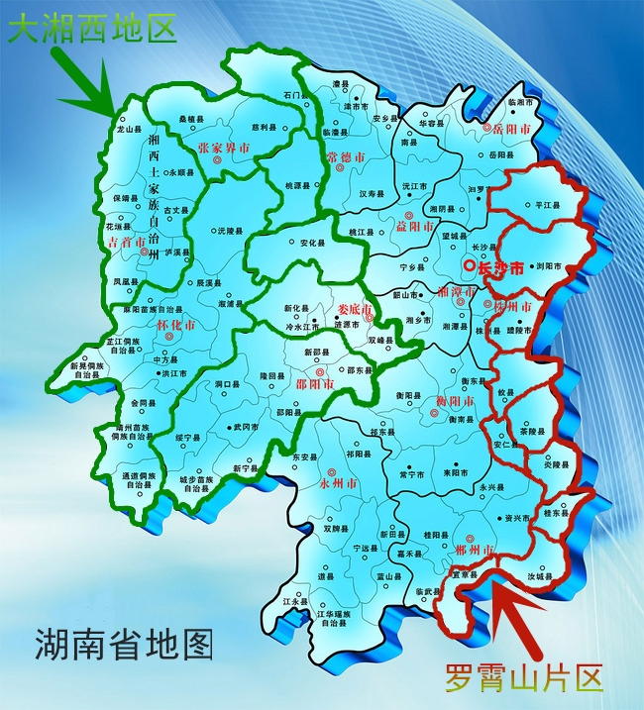
湖南大湘西---武陵山脉片区腹地 + 罗霄山脉
武陵山脉+雪峰山脉
罗霄山脉
永州市
郴州市
株洲市
长沙市
岳阳市
湘西自治州
张家界市
怀化市
常德市
邵阳市
娄底市
益阳市
5个市10个县
7个市州45个县
共55个县

Slide 65

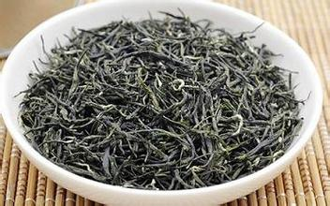

古丈毛尖——山水精神
紧细圆直，翠绿多毫；
嫩香高锐，醇厚回甘。

Slide 66


石门银峰——茶禅一味
头泡高香，二泡味浓；
三泡四泡，香幽味醇。

Slide 67



黄金茶
一两黄金一两茶
四高四绝甲天下
四高：茶氨酸、茶多酚、水浸出物、叶绿素
四绝：香、绿、爽、醇。

Slide 68


碣滩茶——千年贡茶
紧细圆曲，色泽绿润，嫩香持久，醇爽甘津。

Slide 69



潇湘 • 茉莉花茶
梦里潇湘， 醉美花茶；
馥郁芬芳， 鲜爽甘醇。

Slide 70






君山银针 岳阳黄茶
最具湖南特色的茶类
最具竞争优势和增长潜力的茶类
黄茶
黄茶之冠
中国传统十大名茶之一
中国黄茶的标志性品牌
具有极高的知名度和市场影响力
君山银针
岳阳黄茶0.8万吨，产业规模30亿元；
产业目标：100亿元
岳阳

Slide 71

湖红—湖南红茶品牌整合在路上
三湘红
安化红
武陵红
塔山红
金毛猴
玲珑红
桃花红
新化红
碣滩红
古丈红
石门红
新化红
。。。

Slide 72





桑植白茶—大湘西茶叶的新秀

Slide 73
建设茶业强省 打造千亿产业
安化黑茶： 300亿元
大湘西潇湘茶： 400亿元
岳阳黄茶： 100亿元
湖红红茶： 200亿元
大湘西潇湘茶
古丈毛尖、黄金茶、碣滩茶、石门银峰
潇湘花茶、潇湘绿茶、潇湘红茶

Slide 74
衡阳茶叶产业发展的战略思考

Slide 75



茶叶是衡阳市重点打造的特色农业
历史悠久：衡阳茶叶始于西汉、闻名于唐宋、鼎盛于上世纪七十年代(21.84万亩,衡阳第二大出口农产品)。
初具规模：现有茶园12万亩，主产常宁、南岳区、衡山，衡南、衡东、耒阳、衡阳等县均有产茶；常宁被列入“全国重点产茶县”、“中国生态有机茶之乡”。
初显品牌：南岳云雾茶、塔山山岚茶、衡南宝盖茶的品牌知名度在不断提高，南岳云雾茶获“湖南茶叶十大公共品牌”。

Slide 76
衡阳市茶叶产业存在的问题
茶园规模不大：目前的12万亩仅为七十年代21.84万亩的一半。
品牌多而不响：全市茶叶品牌10多个，仅有能南岳云雾茶、塔山山岚茶、绿彤有机茶、岳北大白茶等品牌小有名气。
企业多而不强：全市有一定规模的茶叶企业47家，仅有省级龙头企业3家：常宁福塔茶业、南岳怡绿、耒阳江头，龙头企业少而不强。
市场影响力小：尽管南岳茶和常宁茶稍有名气，但是，在市场和消费者中的影响力主要在衡阳，还没有走出湖南。

Slide 77
衡阳市茶叶产业发展的中期目标
茶园面积规模：20万亩(接近历史最高水平);
茶业综合产值：50亿元；
品牌知名度高：衡山茶成为全国知名区域公共品牌(旗下的南岳云雾茶、塔山山岚茶享誉全国);
企业集群形成：形成由国家级、省级、市级龙头企业组成的茶业龙头企业集群，企业全面盈利，形成较强的造血功能；
市场影响提升：南岳茶、塔山茶等茶产品走出衡阳，走出湖南，影响全国。

Slide 78


衡阳茶叶产业发展的技术路径
1. 科学合理规划产业，适度扩大茶园面积
在适宜种茶的优势区域(生态条件优越的高山或丘陵地带)，适当扩大茶叶种植规模，3~5年内全市茶园面积恢复到历史最高水平20万亩，但要选择品质优异的茶树良种。

Slide 79


衡阳茶叶产业发展的技术路径
2. 坚持绿色生态有机栽培，确保茶叶质量安全
大力推广绿色生态栽培，减少化肥、农药(尤其是水溶性农药)使用量；鼓励推进生态有机栽培模式，扩大有机茶园论证面积，确保衡阳茶叶不出质量安全问题。

Slide 80


衡阳茶叶产业发展的技术路径
3. 推广茶叶生产机械，降低产品生产成本
茶园管理和茶叶采摘的劳动力成本居高不下，是制约茶叶产业经济效益的关键问题。必须大力推广茶园耕作、施肥、除草机械，提高机采茶叶比例，大幅度降低茶叶生产的人力成本。

Slide 81



衡阳茶叶产业发展的技术路径
4. 优化茶叶品类结构，高效利用茶叶资源
优化绿茶、红茶比例，适当提高大宗茶比例，满足大众消费需求；充分利用夏秋茶资源加工黑毛茶；全市可以发展1~2家茶叶深加工企业，提高夏秋茶和中低档茶的利用率和产业综合效益。

Slide 82

依托茶叶深加工 提高茶叶附加值 推进产业转型升级
千亿级产业规模
茶饮料
800多亿元
功能成分
速溶茶
浓缩汁
奶 茶
200多亿元
茶叶
资源
提取浓缩
分离纯化
功能研究
应用开发
茶健康产品
100多亿元
20多万吨
占中国茶约8%
2.5万吨
出口茶提取物
10多亿元
传 统
农 业
现代高新
技术产业
现 代
健康 产业
数据来源：综合中国茶叶流通协会、中国饮料工业协会、中国食品土畜进出口商会、中国医保商会植物提取物分会统计资料

Slide 83

衡阳茶叶产业发展的技术路径
5. 打造区域公共品牌，培育壮大龙头企业
齐心协力打造“衡山茶”区域公共品牌(南岳衡山是衡阳最有影响力和传播力的地域符号)，改变目前的品牌乱象，形成一个品牌、一个声音，提高市场知名度;
加大对龙头企业的支持力度，培育具有技术实力、生产规模、营销能力和区域带动力的龙头企业集群，早日实现由政府对行业输血向企业造血回馈国家和茶农的转型。
南岳云雾茶
塔山山岚茶
塔山红茶
岳北大白茶
高峰毛尖
……
福塔茶业
南岳云雾
南岳怡绿
耒阳江头
......
衡山茶
龙头企业

Slide 84



衡阳茶叶产业发展的技术路径
6. 强化茶叶市场营销，创新营销模式渠道
市场营销是衡阳茶业的短板，行业组织要加强营销人才培训，鼓励企业走出去，探索不同企业最适合的营销模式和营销渠道(如专卖店或专柜、代理加盟、商超、直销、电子商务等)，构建衡阳茶叶的市场营销体系。
专卖店
超市专柜
网络营销

Slide 85



衡阳茶叶产业发展的技术路径
7. 弘扬南岳茶禅文化，茶旅茶禅融合发展
五岳之中唯有南岳产茶，南岳是全国著名的旅游胜地，南岳是佛教、道教兼容的宗教胜地。
衡阳应该把茶产业、茶文化、茶旅游融合发展，一二三产融合发展，打造“中国寿茶之乡”，以旅游和禅文化促进茶叶产品创新和拉动产品营销，提高南岳茶的附加值和市场影响力。

Slide 86








衡山论茶：衡阳茶产业发展的导航器

Slide 87

Thank You !
Tea is natural source of human health !

